Slide 1
As alterações no IO-Câmbio feitas pelo Decreto nº 10.997/22 realmente podem ser analisadas como cartão de entrada do Brasil na OCDE?
Ana Paula da Costa Herrera
Advogada, Professora IBET, Mestre em Direito Tributário PUC-SP

Slide 2
Pontos de partida
Não há pretensão de qualquer exaltação às discussões políticas neste momento de “pós pandemia”;
Tratar da busca para retomada econômica e equilíbrio das tão acaloradas discussões sobre polarizações políticas;
Imprescindível contextualização econômica e política em que as normas são publicadas, inclusive tendo em vista exatamente as conquistas comunicacionais que o Direito Tributário possui;
Necessários recortes das normas e importância de nos colocarmos sempre como observadores do contexto em que o texto normativo é publicado.

Slide 3
Noções sobre o Imposto de Operações de Crédito, Câmbio e Seguros ou relativas a Títulos ou Valores Mobiliários
CF, artigo 153, parágrafo 1º, concedeu certa liberdade para que o chefe do Poder Executivo possa alterar alíquotas de quatro impostos federais: II; IE, IPI e Imposto sobre Operações de Crédito, Câmbio, Seguros e Títulos e Valores Mobiliários
Sigla “IOF” é criticada por vários autores em razão de sua impropriedade e insuficiência de denominação.
Erros de classificações tributárias - leva ao intérprete a pensar que se trata apenas de um “Imposto sobre Operações Financeiras”.
IO-Crédito, IO-Câmbio, IO-Seguros, IO-TDVM e IO-Ouro.
Poder Executivo não possui plena liberdade de alteração das alíquotas ao seu bel-prazer.
Este “poder” deve estar, necessariamente, atrelado a uma finalidade previamente mapeada e sempre limitado pela lei.

Slide 4
A “magia” da extrafiscalidade
Extrafiscalidade: instrumento para que o Poder Executivo atue para prestigiar ou coibir situações social, política ou econômicas.
Flexibilização tem por substrato a lógica da anuência do Poder Legislativo.
Não é Princípio Constitucional.
Deve ser usada de forma seríssima e categórica.
Objetivo não é percepção de recursos para o Erário público.

Slide 5
O longo processo de relacionamento do Brasil com a OCDE
Origens da criação da Organização para a Cooperação e Desenvolvimento Econômico (OCDE) retomam a criação da Organização para a Cooperação Econômica Europeia (OECE), quando países da Europa se juntaram com o ânimo de cooperação e reconstrução dos países.
Estados Unidos e o Canadá se uniram aos membros da OECE e, em 30 de setembro de 1961.
Objetivos da OCDE: verificar e estabelecer atuações e políticas que propiciem prosperidade, igualdade e bem-estar para todos.
Organização internacional faz trabalho conjunto com os governos e a sociedade civil para estabelecer padrões internacionais que são colhidos em indicadores para a solução dos problemas sociais, econômicos e ambientais.
* Metodologia para:
compreender o que está por trás das alterações econômicas, sociais e ambientais
Efetua rastreamento do que é produtivo
Como funcionam as trocas e movimentos relacionados ao comércio e investimento.

Slide 6
O que a OCDE avalia:
O que influencia a vida das pessoas:
- política econômica,
governança,
trabalho,
previdência,
ciência,
educação,
meio ambiente,
meios de produção como comércio, agricultura,
economia,
investimento e
outras políticas.
A OCDE faz estudos com etapas muito bem formatadas, como:
análises estatísticas;
debates relacionados às políticas e trocas de experiências entre os governos;
padronização internacional de instrumentos legais, como convenções, decisões, recomendações e declarações e;
pareceres de políticas públicas e ainda compromissos nacionais, estudos estes que são feitos pelos Peer Reviews (Revisão por Pares).

Slide 7
Como está organizada a OCDE:
32 Comitês:
questões de Assuntos Tributários;
Políticas Ambientais;
Revisão Econômica e Desenvolvimento;
Políticas Educacionais;
Emprego e Trabalho;
Assuntos Sociais;
Turismo;
Concorrência, dentro outros.
18 agências e Fóruns específicos:
Fórum Global sobre Transparência e Troca de Informações para Fins Fiscais e
Fórum Global sobre Imposto sobre Valor Agregado (IVA).

Slide 9
OCDE: Clube dos Países Ricos?
38 Países Membros:
Alemanha, Austrália, Áustria, Bélgica, Canadá, Chile, Coreia do Sul, Dinamarca, Eslováquia, Eslovênia, Espanha, Estados Unidos, Estônia, Finlândia, França, Grécia, Holanda, Hungria, Islândia, Irlanda, Israel, Itália, Japão, Letônia, Lituânia, Luxemburgo, México, Nova Zelândia, Noruega, Polônia, Portugal, Reino Unido, República Checa, Suécia, Suíça e Turquia.

Slide 10
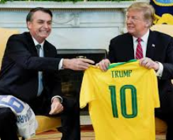
Março/19: apoio dos EUA?

Slide 11
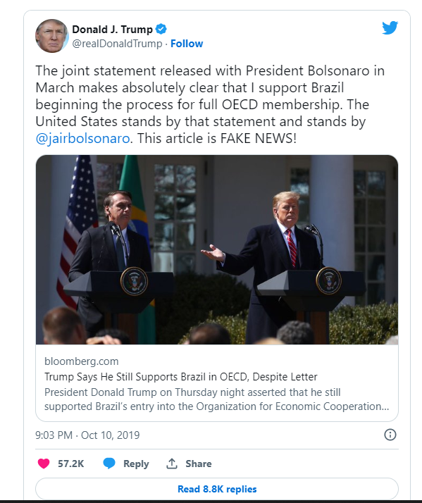
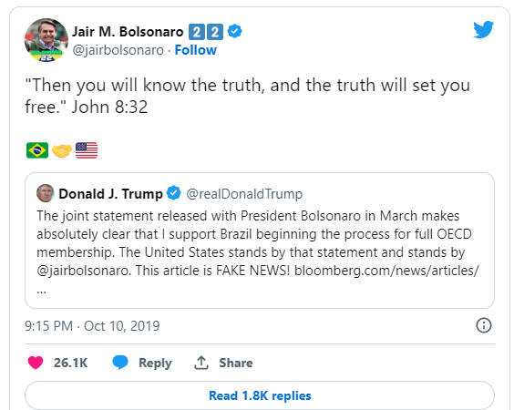
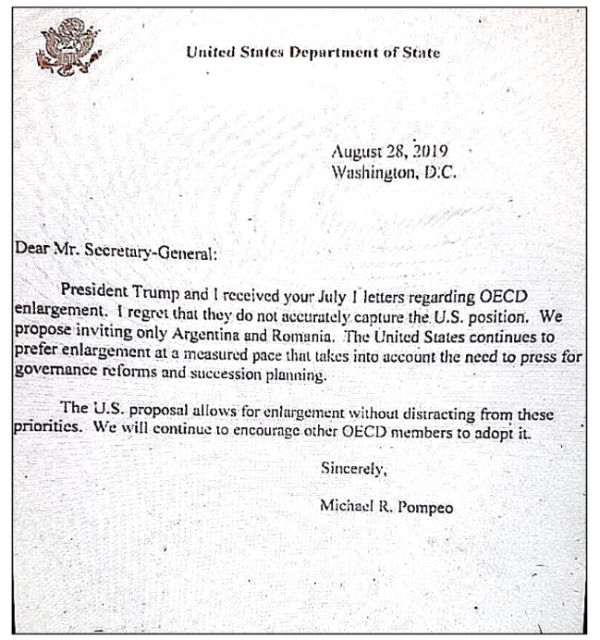
Entre tweets e cartinhas:

Slide 12
Argentina e Romênia comemoram indicação dos EUA. Brasil ficou triste...

Slide 13
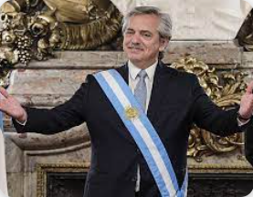
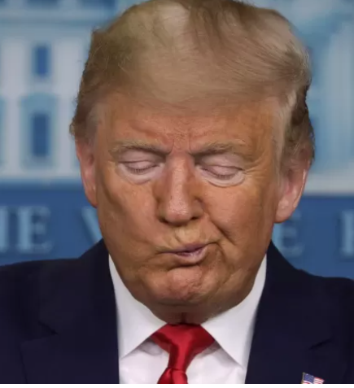
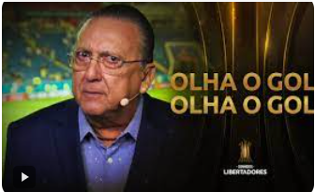
Repescagem...
10.12.20 Alberto Fernández assume presidência Argentina
15.01.20: Trump retira apoio à Argentina e em nota indica apoio ao Brasil
25.01.22: OCDE faz convite oficial ao Brasil para tratar das negociações para adesão como País-Membro

Slide 14
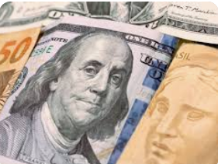
Novo Marco Legal do Mercado de Câmbio - Lei nº 14.286, 30.12.21
PL capitaneado pelo Bacen;
Mudanças positiva que impactam principalmente agentes financeiros, importadores, exportadores;
Surge da necessidade de atualização das normas cambiais diante de alterações tecnológicas e para maior fluidez das relações internacionais;
Excluídos impactos operacionais que dificultavam e encareciam as operações cambiais.
Princípios e regras gerais do mercado de câmbio não mudaram;
Alterações sistêmicas construídas tendo em vista programas da OCDE visando modernização, simplificação, diminuição da burocracia.

Slide 15
Do contexto social, econômico e político antecedente à publicação do Decreto que reduz a tributação pelo IO-Câmbio
2021:
Grande queda da popularidade de Bolsonaro;
Decreto nº 10.797/21: aumento IO-Crédito para implementação do Auxílio Brasil;
Mercados internacionais questionaram crescente inflação;
Proposta do orçamento do governo federal não estar clara;
Constrição em investimentos.
2022:
Propostas alterações na tributação:
redução do II e IPI de diversos produtos;
Indicação de redução do IO-Câmbio;
1º Sem./22: índice de popularidade Bolsonaro parou de cair e estudos indicaram que as medidas tidas no segundo semestre de 2021 e início de 2022 ajudaram a elevar os índices de popularidade em razão do Auxílio Brasil.
Alta nos preços dos alimentos.
Corrida presidencial.

Slide 16
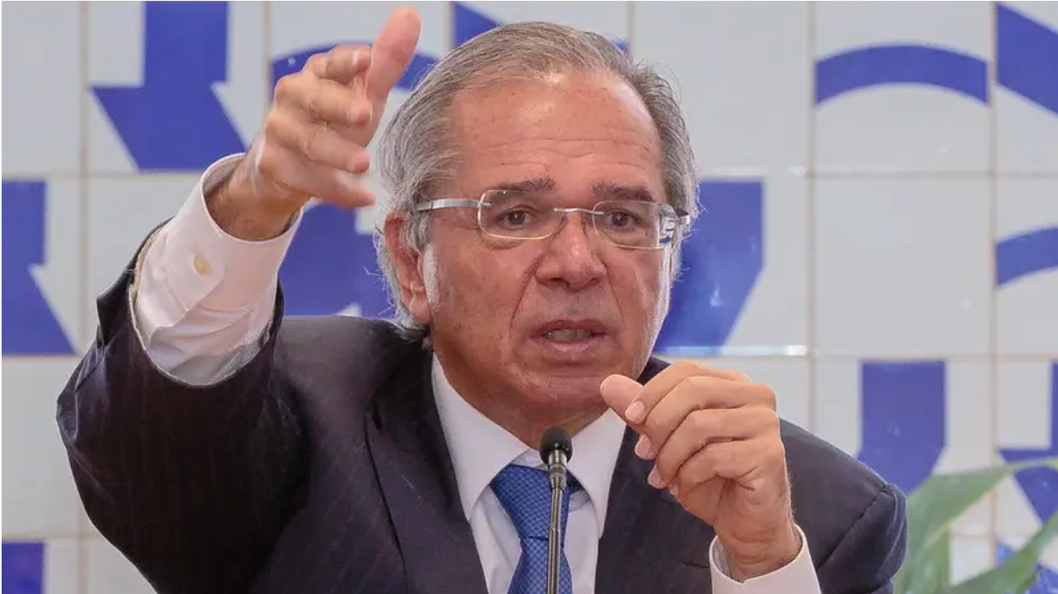
Do contexto social, econômico e político antecedente à publicação do Decreto que reduz a tributação pelo IO-Câmbio
25.01.22 Brasil recebeu o convite formal para iniciar as negociações para a tão sonhada adesão à OCDE, como País Membro.
Ministro da Economia, Paulo Guedes, em pronunciamento, indicou que o presidente Jair Bolsonaro já teria assinado a carta resposta à OCDE e declarou que a OCDE teria exigido a reforma cambial e o fim da tributação cambial e que estes dois últimos passos teriam sido requisitos para a formalização da proposta da OCDE.

Slide 17
Mas não é bem assim que a banda toca...
Processo de adesão possui em realidade 7 etapas, quais sejam:
A OCDE elabora um roteiro de acessão, oportunidade em que são definidos os comitês técnicos que avaliarão as políticas do país interessado;
O país faz a apresentação de memorando inicial, documento que deverá explicar como será feita a adaptação de suas políticas aos regulamentos da OCDE;
Os comitês da OCDE verificarão se o país se adequa aos padrões da OCDE;
Tratativas sobre negociações do memorando final com a posição do país;
Conselho da OCDE confirma o ingresso do país;
Deverá ocorrer a aprovação do protocolo de acessão pelo Congresso Nacional e a ratificação pelo governo brasileiro.

Slide 18
Por que é tão importante para o Brasil entrar na OCDE?
Selo de qualidade, o que imprime o apoio internacional para reformas estruturais;
Denota que País possui ambiente institucional propício aos negócios;
Indica que as Políticas Públicas são embasadas na liberdade individual, nos valores democráticos, na supremacia da lei e respeito aos direitos humanos;
Ampla possibilidade de benchmarking, ligação com parceiros que já utilizam metodologias inovadoras que comparam cenários, conseguem captar problemas de ordem econômica, política e social;
Possibilidade de discussão sobre as melhores práticas;
Compartilhamento de experiência;
Implementação de práticas que promovem a melhoria no ambiente de negócios, com indicação de estabilidade regulatória;
Maior governança de políticas públicas;
Maior indicativo de credibilidade de desenvolvimento econômico;
Captação de maior investimento estrangeiro.

Slide 19
O cronograma das mudanças previstas no Decreto nº 10.997/2022
Operação | Alíquota antes do Decreto nº 10.997/22 | Alíquota prevista no Decreto nº 10.997/22 | Data de vigor da nova alíquota
Empréstimo externo de curto prazo (operações de até 180 dias) | 6% | 0% | 19/03/2022
Operações com cartões de crédito, débito, cheques de viagens, dentre outras operações similares no exterior | 6,38% | 5,38% | 02/01/2023
 |  | 4,38% | 02/01/2024
 |  | 3,38% | 02/01/2025
 |  | 2,38% | 02/01/2026
 |  | 1,38% | 02/01/2027
 |  | 0% | 02/01/2028
Liquidações referentes às operações para aquisição de moeda estrangeira e transferência de valores para o exterior para colocação de disponibilidade de residente no País, nos termos dos incisos XX e XXI do caput do art. 15-B | 1,10% | 0% | 02/01/2028
Demais operações de câmbio, nos termos do caput do art. 15-B | 0,38% | 0% | 02/01/2029

Slide 20
As alterações no IO-Câmbio feitas pelo Decreto nº 10.997/22 realmente podem ser analisadas como cartão de entrada do Brasil na OCDE?
A tão propagada medida feita pelo governo federal em janeiro de 2022, em realidade não trará impactos tão relevantes, como os propagados e o Governo já poderia ter tomado a mesma atitude, se de fato quisesse utilizar da extrafiscalidade de forma adequada;
Decreto fez previsão de redução imediata só para operações de empréstimo externo de curto prazo (até 180 dias);
Redução é gradual e lenta;
Impacto de R$ 7 bilhões até 2029, mas projeção de compensação econômica somente seria alcançada nos próximos anos;
Previsão de que a alíquota do IO-Câmbio seja zerada para todas as operações de câmbio somente a partir de 2029.
Medidas foram propaganda para modificar o impacto negativo do Governo Bolsonaro.
Governo se utilizou de propaganda enganosa da redução do IO-Câmbio como se fosse fundamental para o acesso do Brasil à OCDE e como se o governo atual fosse o responsável por este convite ocorrer.

Slide 21
